Slide 1
Imparfait
Histoire

Slide 2
Histoire de Barcelone
Choisir une période de l’histoire de Barcelone.
  Avant les Jeux Olympiques de 1992
  Avant le Forum et Diaogonal Mar
Ecrire un court texte descriptif de cette période.
  il y avait – il n’y avait pas
  C’était – ce n’était pas
Préparer un exposé oral en 3 diapositives sur le même sujet.
Lien utile

Slide 3
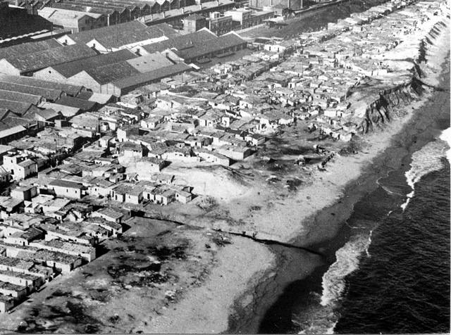
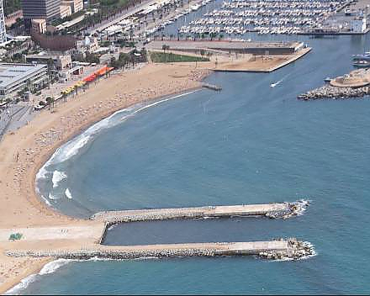
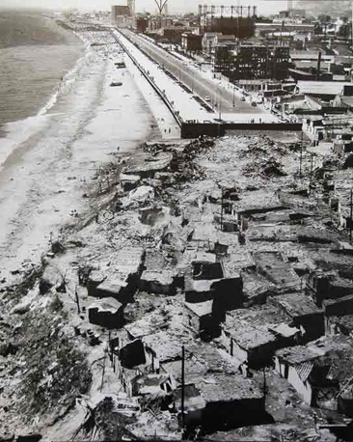
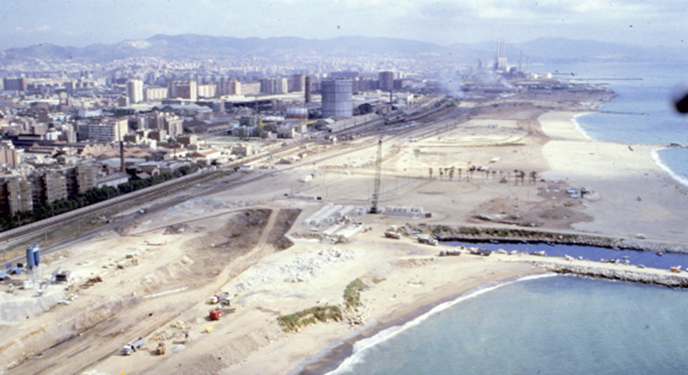
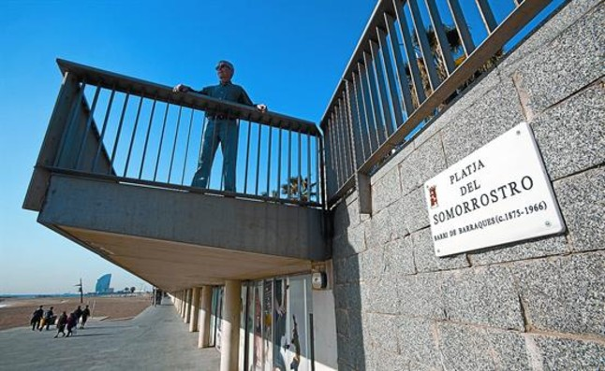
Somorrostro hier et aujourd’hui

Slide 4
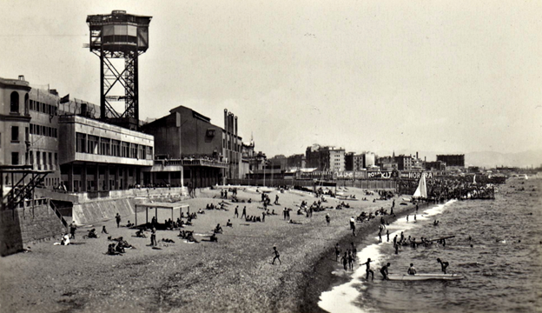
Les années 1950
La playa de la Barceloneta en la década de los 50 ya era un punto de atracción para los bañistas. Crédito: Tony Polonio Marc / Pinterest
http://creaciodigital.upf.edu/~mpe207/wordpress/?page_id=44

Slide 5
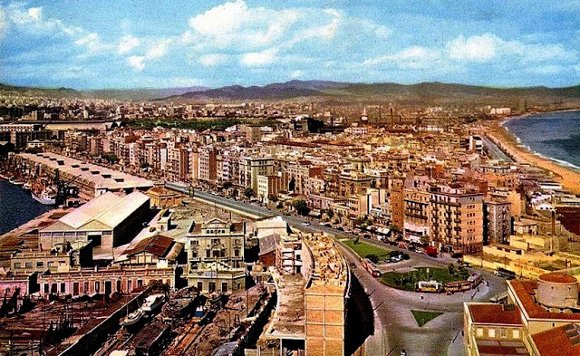
1951

Slide 6
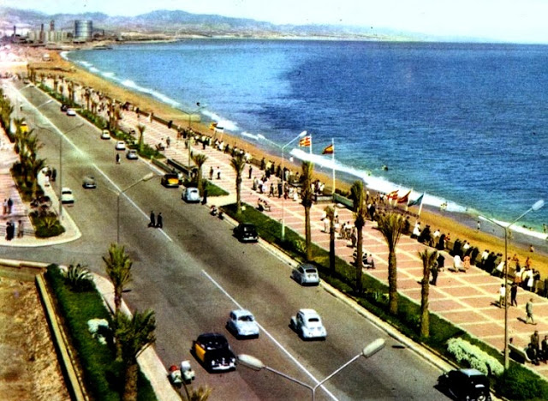
1960

Slide 7
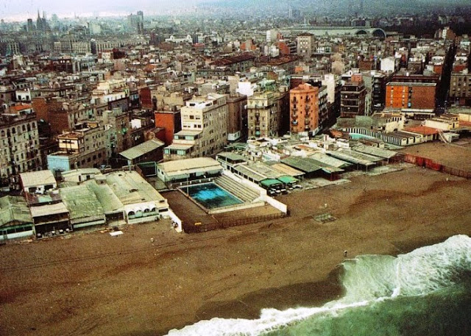
1965
http://orgullosademiciudad.blogspot.com.es/2014/01/la-barceloneta-1905-1988.html

